Slide 1
Reinforcement Learning with Deep Learning
汇报人：马麒翔
Notes:
解释性，自动生成，准确率

Slide 2
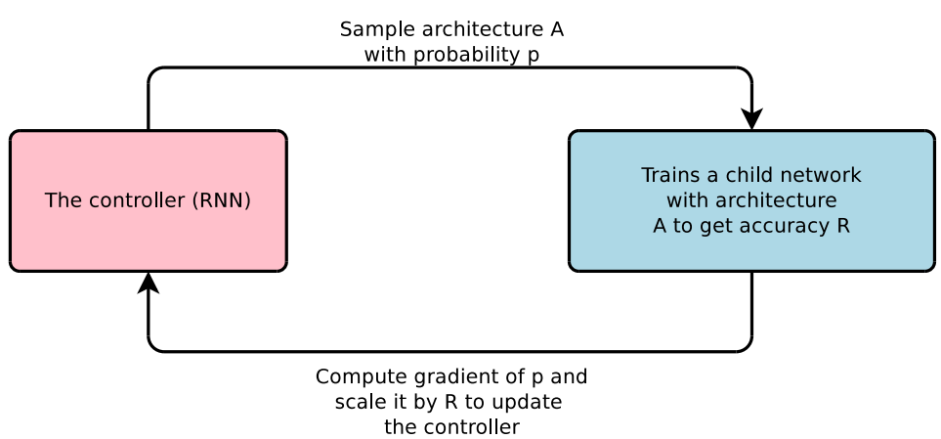
Reinforcement Learning with Deep Learning
NEURAL ARCHITECTURE SEARCH WITH REINFORCEMENT LEARNING
2017,Barret Zoph∗ , Quoc V. Le (Google Brain)

Slide 3
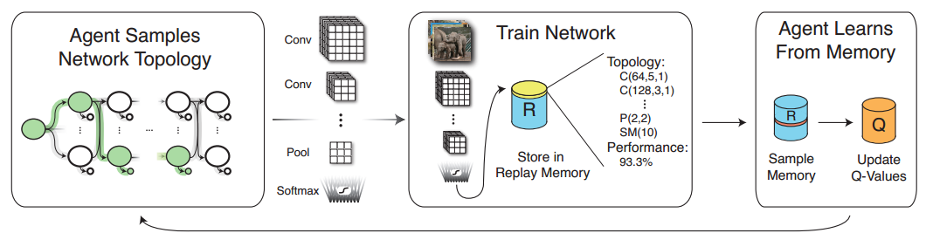
Reinforcement Learning with Deep Learning
DESIGNING NEURAL NETWORK ARCHITECTURES
USING REINFORCEMENT LEARNING
2017，Bowen Baker, Otkrist Gupta, Nikhil Naik & Ramesh Raskar（MIT）

Slide 4
Practical Block-wise Neural Network Architecture Generation

Slide 5
I. Abstract
Most usable network architecture: hand-crafted
require expertise and elaborate design
This paper: network generation with Reinforcement Learning —— BlockQNN
Q-Learning
Epsilon-greedy exploration strategy
Choose the optional block
Stack the block
Notes:
目前多数的网络设计：手工设计，需要专业的技术支撑，和精确的设计。
这篇文章提出了Blcok-QNN（并非单纯从组件单个网络层的角度来考虑问题）

Slide 6
I. Abstract
Accelerate the generation
distributed asynchronous framework
early stop strategy
Advantages
Competitive results (3.54% top1 error in CIFAR-10)
Training time reduced (3 days with 32 GPUs)
Strong generalizability (ImageNet)
Notes:
对于网络生成的速度有了提升：分布式异步框架和提前停止策略。
优势：结果优于前两者，训练时间减少，强泛化性

Slide 7




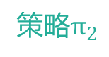
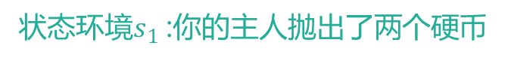
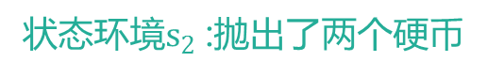
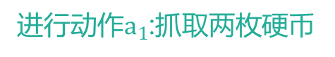

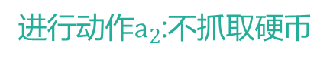
II. Reinforcement learning
RL是从环境状态到动作的映射的学习，我们把这个映射称为策略。
状态环境$s_{1}$ :你的主人抛出了两个硬币
进行动作$a_{1}$:抓取两枚硬币
获得奖励R = 礼物
状态环境$s_{2}$ :抛出了两个硬币
策略$π_{1}$
更大概率抓取
策略$π_{2}$
进行动作$a_{2}$:不抓取硬币
增强学习的过程就是不断与环境交互并获得反馈，从而找到最优策略使得回报最大的过程
Notes:
现在把自己想象成一只猫，给定环境s：你的主人在你面前抛出了两个硬币。你有两种策略，对应两种动作：
当你抓取硬币的时候，会得到主人的奖励；而不抓取硬币则不会得到主人的奖励；
当你获得奖励后，下次再遇到这样的状态时就会更大概率的去抓取硬币，从而你的主人也对你进行了成功的训练。

Slide 8
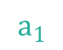
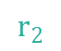
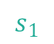
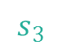
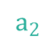
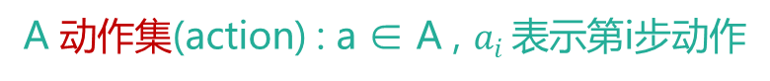
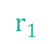
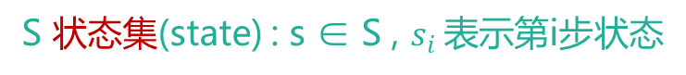
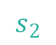
II. Reinforcement learning
2.1 马尔可夫决策过程 Markov Decision Process, MDP
马尔可夫性（无后效性）：系统的下个状态只与当前的状态有关，而与之前的状态无关。
马尔可夫决策过程 MDP：系统下个状态不仅和当前的状态有关，也和当前采取的动作有关。
马尔可夫四元组：
S 状态集(state) : s ∈ S , $s_{i}$表示第i步状态
A 动作集(action) : a ∈ A , $a_{i}$表示第i步动作
$P_{sa}$ 状态转移概率: P($s^{‘}|$s,a)表示在状态s下进行动作a,转移到状态$s^{‘}$ 的概率
$R$ 回报函数（reward function) : r($s^{‘}|$s,a)表示在状态s下进行动作a,转移到状态$s^{‘}$所得到的回报
$$s_{1}$$
$$s_{2}$$
$$s_{3}$$
$$a_{1}$$
$$a_{2}$$
$$r_{1}$$
$$r_{2}$$
Notes:
动态过程：探索者在状态s1通过动作a1进入状态s2，并获得奖励r1，以此类推

Slide 9
II. Reinforcement learning
2.2 动作选择策略
2.2.1 贪婪策略
在某状态下选择收益最大的动作
缺点：早期一些“不幸运”的抽样会表明最优的动作的奖励会低于次优动作所获得的奖励
2.2.2 𝜀−greedy策略
在某状态下,有𝜀(𝜀<1)的概率选择收益最大的动作，1-𝜀的概率随机选择剩余的动作
缺点：相对于贪婪策略，达到最优策略的速率较慢。
Notes:
我在某种状态下通过何种方式选择某个动作？
贪婪策略，具有一定的缺陷；
因此产生了另一种探索与开发相平衡的策略$ε$-greedy；
探索与开发：这种策略使用$ε$的概率进行开发，使用1-$ε$的概率进行未知动作的探索，保证了每种动作都有可能被选到

Slide 10
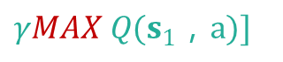
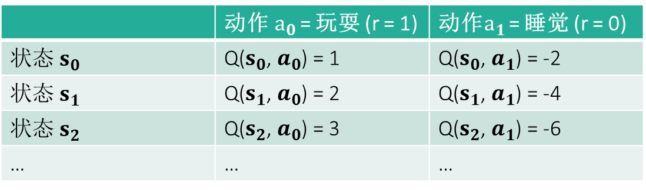
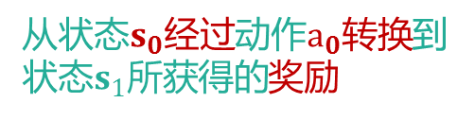
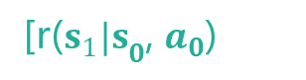
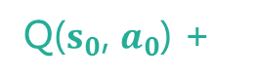
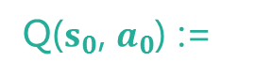
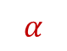
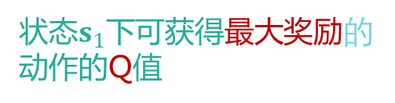
II. Reinforcement learning
2.3 Q-learning
如何获取与更新？
 | 动作$a_{0}$ = 玩耍 (r = 1) | 动作$a_{1}$ = 睡觉 (r = 0)
状态 $s_{0}$ | Q($s_{0}$, $a_{0}$) = 1 | Q($s_{0}$, $a_{1}$) = -2
状态 $s_{1}$ | Q($s_{1}$, $a_{0}$) = 2 | Q($s_{1}$, $a_{1}$) = -4
状态 $s_{2}$ | Q($s_{2}$, $a_{0}$) = 3 | Q($s_{2}$, $a_{1}$) = -6
… | … | …
从状态$s_{0}经过$动作$a_{0}转换$到状态$s_{1}所获得的$奖励
状态$s_{1}下$可获得最大奖励的动作的Q值
Q($s_{0}$, $a_{0}$) :=
Q($s_{0}$, $a_{0}$) +
[r(${s_{1}|s}_{0}$, $a_{0}$)
+
$γMAX Q(s_{1}，a)]$
$$α$$
Q现实（获取了实际的奖励r）
Notes:
Q学习中有Q表的概念，是整个过程的行为准则，动作要根据Q表来获取，获取的方式可以是贪婪策略，也可以是$ε−$greedy策略;
Q表更新完成后，通过选择Q表中每一个状态下最大的Q值，进行排序，就能够获得拥有最大收益的策略。

Slide 11
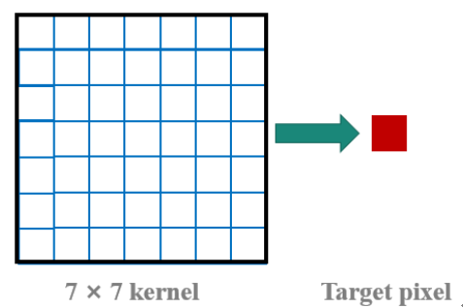
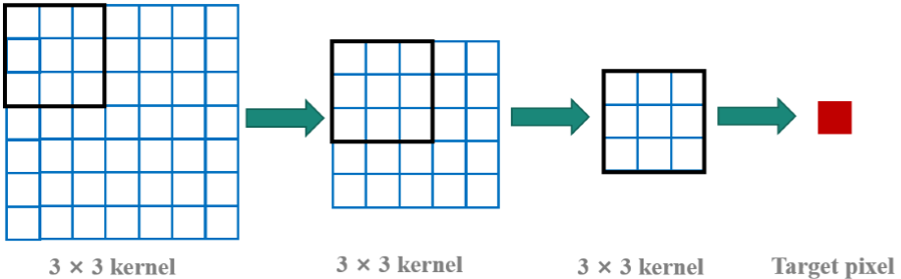
III. Methodology
3.1 Convolutional Neural Network Blocks
Block
Share similar structure
with different weights and filter numbers
stem block
N ×(7 ×7 ×C)=49NC
3×N ×(3 ×3 ×C)=27NC
Notes:
处理对象：blocks：一种利用共享相似结构，但又包含着不同的权重和卷积核数量的网络架构。(减少训练的参数，并且减少特征信息的缺失)

Slide 12
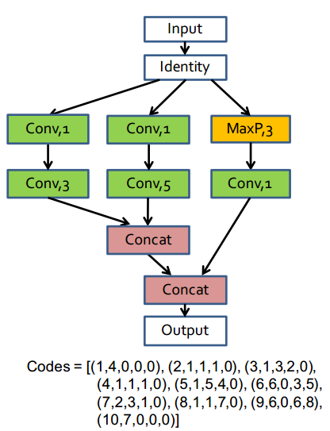
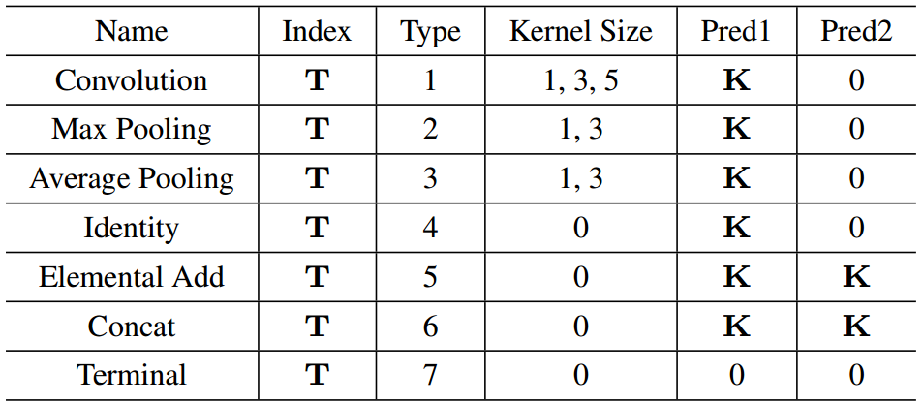
III. Methodology
3.1 Convolutional Neural Network Blocks
Network Structure Code (NSC)
Network Structure Code Space
Notes:
NSC：用一维向量表示不同的网络层级：卷积层，池化层，恒等映射层，EA层，全连接层。
这个结构就是后续在选择或者训练网络过程中的基本结构和表示

Slide 13
III. Methodology
3.1 Convolutional Neural Network Blocks
Pre-activation Convolutional Cell (PCC)
Convolution
ReLU
Batch normalization
PCC
Notes:
每个卷积层包括卷积，ReLU激活以及Batch-normalization层（降低样本间的差异性）

Slide 14
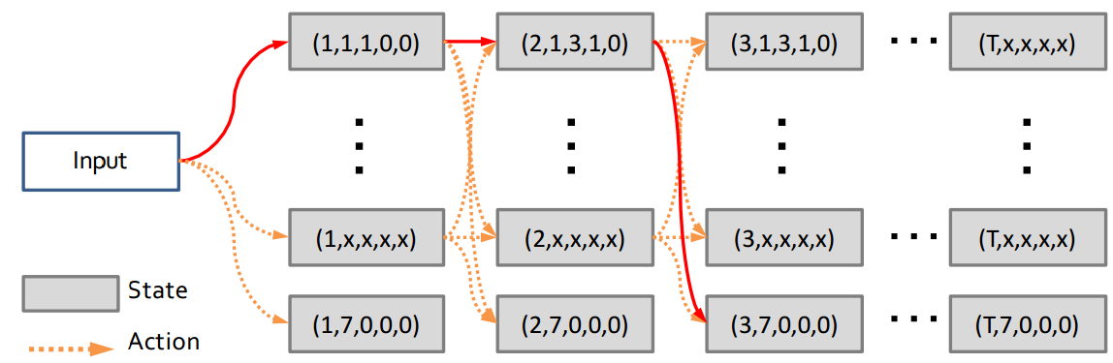
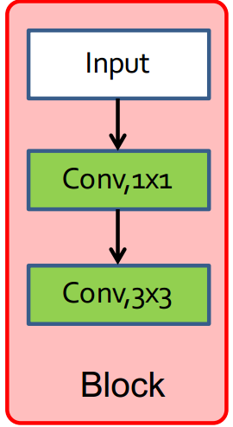
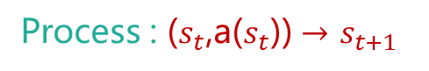
III. Methodology
3.2 Designing Network Blocks With Q-Learning
Q-learning —— maximize the cumulative reward
State $s∈S:$ state of current layer (5-D vector)
Action $a∈A:$ decision for the next successive layer
Process : ($s_{t}$,a($s_{t}$)) $→$ $s_{t+1}$
Notes:
为了引入一些更加合适的结构，从而使用增强学习。
s代表当前状态。a代表对于后继层级的选择。

Slide 15
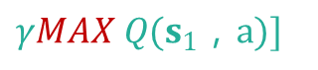
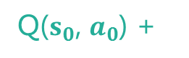

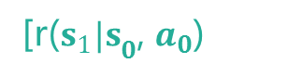
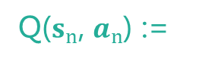
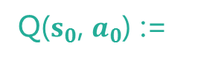
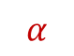
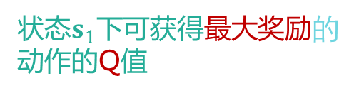
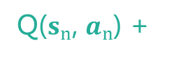
III. Methodology
3.2 Designing Network Blocks With Q-Learning
Q-learning —— maximize the cumulative reward
State $s∈S:$ state of current layer (5-D vector)
Action $a∈A:$ decision for the next successive layer
从状态$s_{0}经过$动作$a_{0}转换$到状态$s_{1}所获得的$奖励
状态$s_{1}下$可获得最大奖励的动作的Q值
Q($s_{0}$, $a_{0}$) :=
Q($s_{0}$, $a_{0}$) +
[r(${s_{1}|s}_{0}$, $a_{0}$)
+
$γMAX Q(s_{1}，a)]$
$$α$$
Q现实（获取了实际的奖励r）
recursive Bellman Equation
Q($s_{n}$, $a_{n}$) :=
Q($s_{n}$, $a_{n}$) +
$α [$r(${s_{n+1}|s}_{n}$, $a_{n}$) + $γMAX Q(s_{n+1}，a)$]
Notes:
循环贝尔曼方程

Slide 16
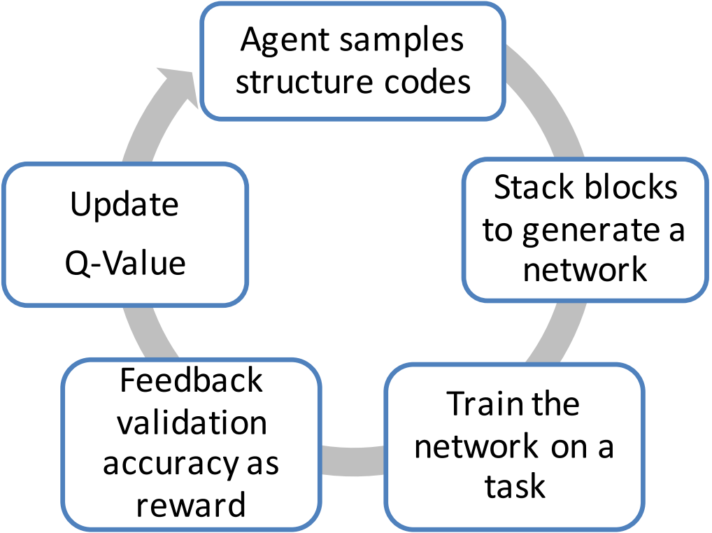
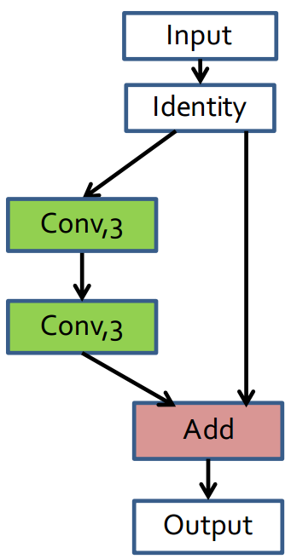
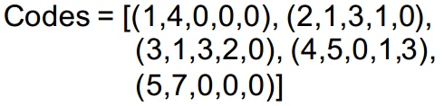
III. Methodology
3.2 Designing Network Blocks With Q-Learning
Summary of the learning procedure
Q-learning
Notes:
整个学习过程（生成过程）： 1. 对结构单元的进行采样。（构造一系列的NSC）。
2. 对block进行堆积，生成网络。
3. 对生成的网络，用特定数据集进行训练
4. 反馈其准确率，并给予奖励

Slide 17
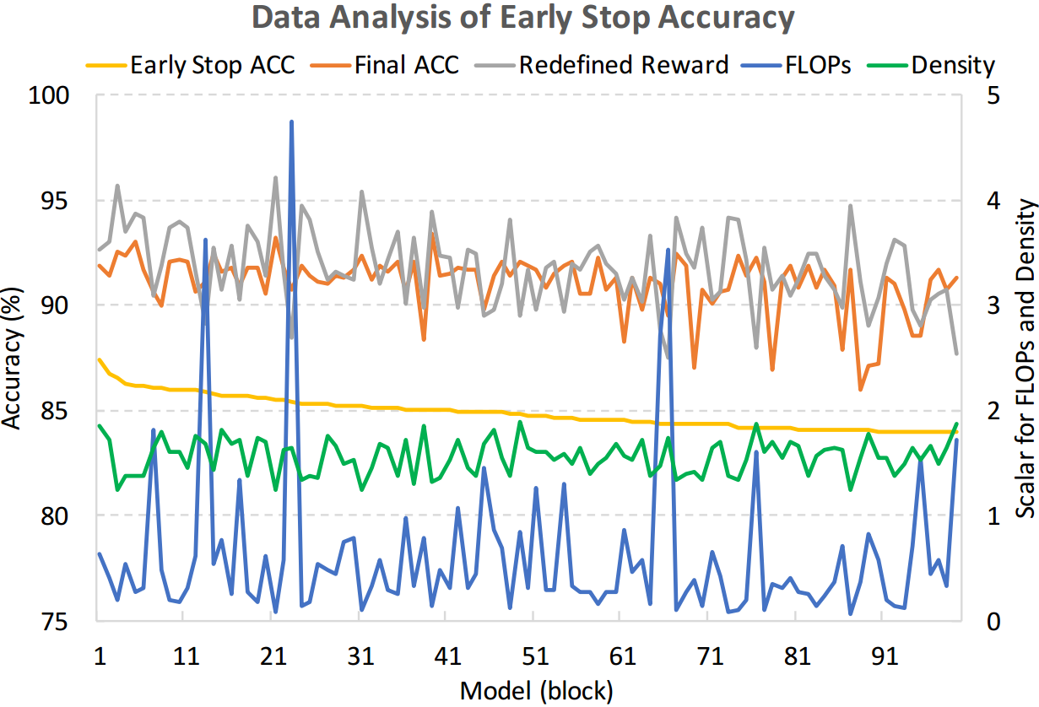
III. Methodology
3.3 Early Stop Strategy
Further accelerate the learning process
Early stopping training process might result in a poor accuracy
negative
FLOPs and Density
final accuracy
Reward = ${ACC}_{Earlystop}$ - $μlog⁡(FLOPs)$ -$ρlog⁡(Density)$
Early Stop Strategy
Notes:
提前结束策略：效果往往不好。
黄色：early stop；橘色：final。
FLOPS：每秒钟浮点计算量（block计算复杂度的估计）；density：有向无环图中边除以结点的个数。二者与最终的准确率是负相关。

Slide 18
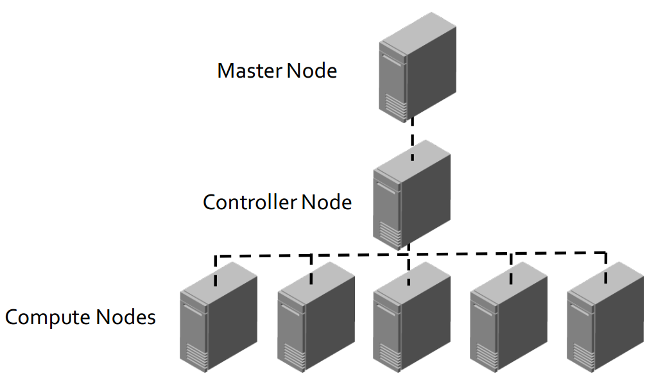
IV. Framework and Training Details
4.1 Distributed Asynchronous Framework
multiple machines
Samples a batch of block structures
Store block structures
Allocate networks
Notes:
异步的分布式系统。
Master Node：对block结构进行采样。
Controller Node：存储网络block架构。
Computer Nodes：分配并进行运算。

Slide 19
IV. Framework and Training Details
4.2 Training details
4.2.1 Epsilon-greedy Strategy
The random action is taken with probability$ε$and the greedy action is chosen with probability 1 − $ε$
4.2.2 Experience Replay
Store the validation accuracy and block description after each iteration
Notes:
训练细节：
Epsilon-贪婪策略：执行动作按照Epsilon的概率进行随机选择，1-Epsilon的概率选择收益最大的
经验重放：每次迭代结束后，把block的描述和准确性存储到内存中，与后面产生的准确率进行对比并更新。

Slide 20
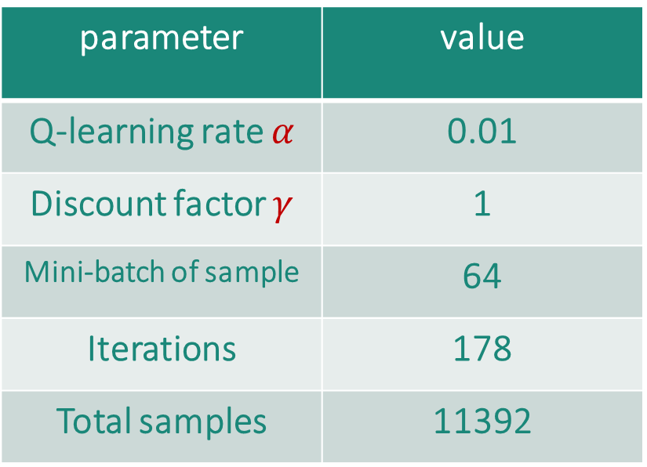
IV. Framework and Training Details
4.2 Training details
4.2.3 BlockQNN Generation
parameter | value
Q-learning rate $α$ | 0.01
Discount factor $γ$ | 1
Mini-batch of sample | 64
Iterations | 178
Total samples | 11392
parameter | value
Images size | 32 × 32
momentum rate | 0.9
Gradient Descent | SGD
learning rate | 0.1
batch size | 128
Q-learning parameter
Training parameter
Notes:
训练细节：
3. BlockQNN参数：
左边Q-learning：学习率，折扣因子，一次生成的block的数量，迭代次数，block总数。
右边训练参数：图像大小，动量，梯度下降方式，学习率，batchsize。

Slide 21
IV. Framework and Training Details
4.2 Training details
4.2.4 Transferable BlockQNN
CIFAR-10, with only
10 classes and a larger dataset (smaller)
Strategy in CIFAR-100
ImageNet, containing
1.2M images with 1000
classes (larger)
Notes:
可转移（可泛化性）
应用到更小或者更大的数据集上。

Slide 22
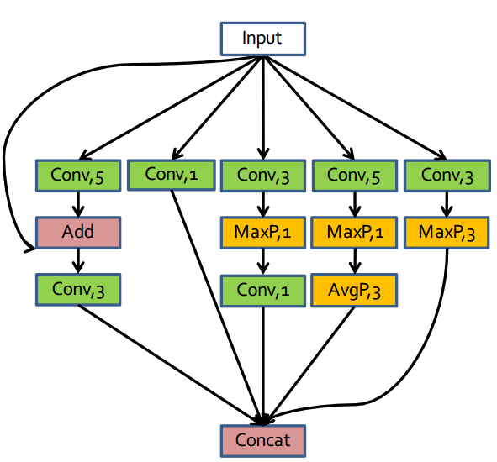
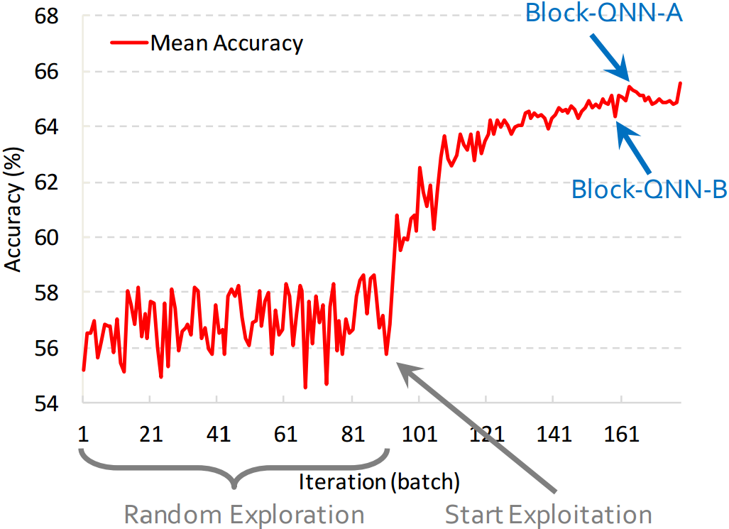
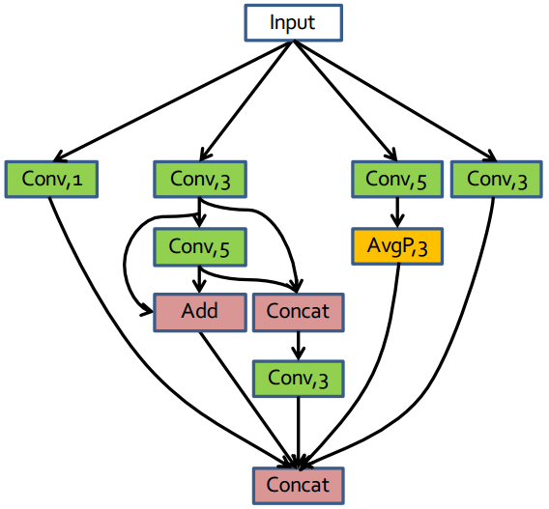
V. Results
5.1 Block Searching Analysis
Notes:
可转移（可泛化性）
应用到更小或者更大的数据集上。初始过程：随机的探索过程。获得了一定的累积奖励后，逐渐固定了动作的选择模式（知道了怎么选择可以获得最佳奖励）：开发。

Slide 23
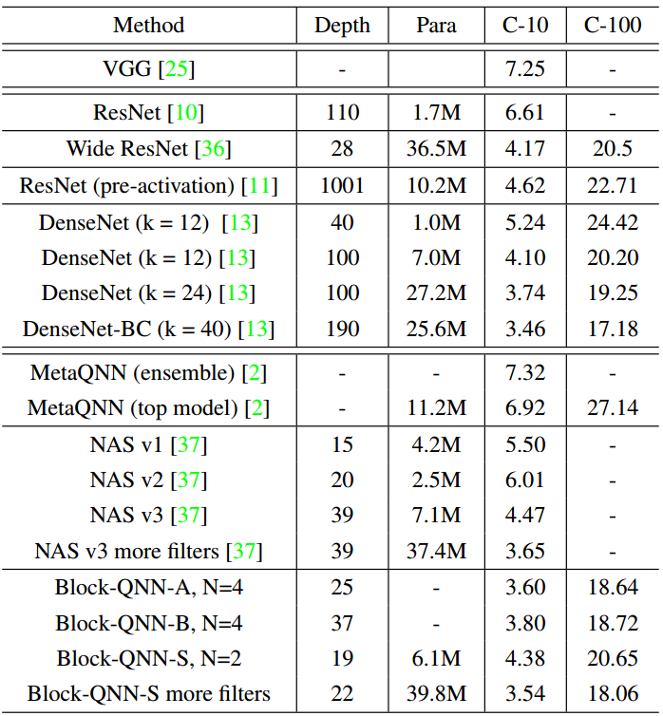
V. Results
5.1 Block Searching Analysis
handcraft-design
Automatic-design
Block-QNN(This paper)
Notes:
结果：超过了目前表现较好的自动生成网络的模型，相比最好的人工设计的网络还有一点差距。

Slide 24
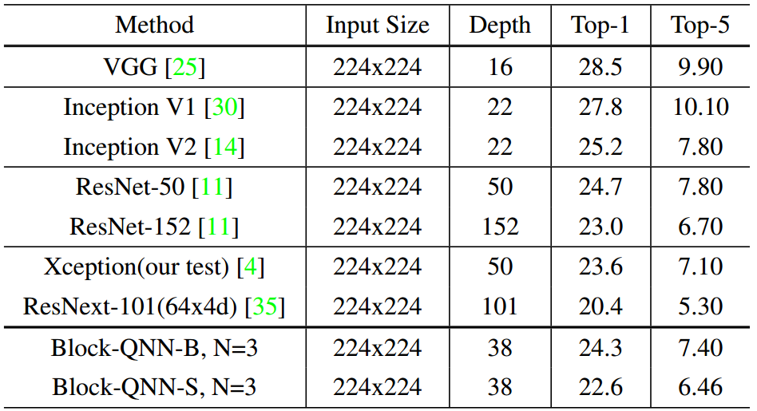
V. Results
5.2. Transfer to ImageNet
Notes:
在ImageNet上的表现：分类准确率仅次于resnet-101

Slide 25
VI. Conclusion
Efficiently design high performance network blocks
Distributed asynchronous Q-learning framework
Early stop strategy
fast block structures searching
Advantage
state-of-the-art performance on CIFAR
can be transfer to ImageNet easily
more elegant and explicable
Notes:
总结:
通过异步的Q学习框架，提前结束策略以及快速的block寻找机制，设计了高效且高准确率的网络设计机制。
优点：在CIFAR上获得了较好的成绩，并且能够轻易地转化到ImageNet，且网络结构更为优雅，可解释。

